Slide 2
Πρόγραμμα Τεχνικής Υποστήριξης
Doxylin 100% & Amoxy Active 80%
  Εισαγωγή
  Αγωγή μέσω του πόσιμου νερού - Διαλυτότητα & Σταθερότητα
Notes:
Product training
Bring in practice
Rap up and distribution of booklet and flyer

Slide 3
Εισαγωγή
Doxylin® 100% | Amoxy Active® 80%
Doxycyline 867 mg/g | Amoxicillin 697 mg/g
Doxycyline hyclate 1000mg/g | Amoxicillin trihydrate 800 mg/g
Βοοειδή | Χοίροι | Χοίροι | Πτηνά
Γάλα και πόσιμο νερό | Πόσιμο νερό και topdressing τροφής
Βρογχοπνευμονία Πλευροπνευμονία | Ατροφική ρινίτιδα Βρογχοπνευμονία Πλευροπνευμονία | Αναπνευστικός σωλήνας Γαστρεντερικός σωλήνας Ουρογεννητικός σωλήνας Νέκρωση αυτιών Σηψαιμία Δευτερογενείς λοιμώξεις | Αναπνευστικός σωλήνας Γαστρεντερικός σωλήνας
5 mg doxycycline hyclate/kg Σ.Β./12ώρο για 3-5 ημέρες | 10 mg doxycycline hyclate/kg Σ.Β./ημέρα για 3-5 ημέρες | 11,2 mg amoxicillin/kg Σ.Β./ημέρα για 3-5 ημέρες (16,1 mg AA) | 20 mg amoxicillin/kg Σ.Β./ημέρα για 3-5 ημέρες (28,7 mg AA)
Notes:
Different products but in some aspects comparable
100% refers to doxycyline hyclate
697 refers to amoxicillin
Topdressing restricted to pigs and 100 g package
Indications
Doxy calf
Pasteurella spp, Streptococcus spp, A. pyogenes, H. Somnus and Mycoplasma spp
Doxy Pig
P. Multocida and B. bronchiseptica
P. multocida, S. suis, M. hyorhinis
A. pleuropneumonia

Slide 4
Εισαγωγή
Doxylin® 100% | Amoxy Active® 80%
Αναστολή της πρωτεϊνο-σύνθεσης (30S) | Αναστολή της σύνθεσης κυτταρικού τοιχώματος
Βακτηριοστατικό | Βακτηριοκτόνο
Ευρέως φάσματος | Ευρέως φάσματος
Βιοδιαθεσιμότητα: γρήγορη και πλήρης Διανομή: ευρεία, μεγάλη Vd Απέκκριση: κόπρανα | Βιοδιαθεσιμότητα: γρήγορη και πλήρης Διανομή: ευρεία, μικρή Vd Απέκκριση: νεφρά
Χρόνος αναμονής Βοοειδή: 14 ημ. | Χρόνος αναμονής Χοίροι: 8 ημέρες | Χρόνος αναμονής Χοίροι: 2 ημέρες | Χρόνος αναμονής Πτηνά: 1 ημέρα
1 kg | 100 g (με κουταλάκι 3g) & 1 kg

Slide 5
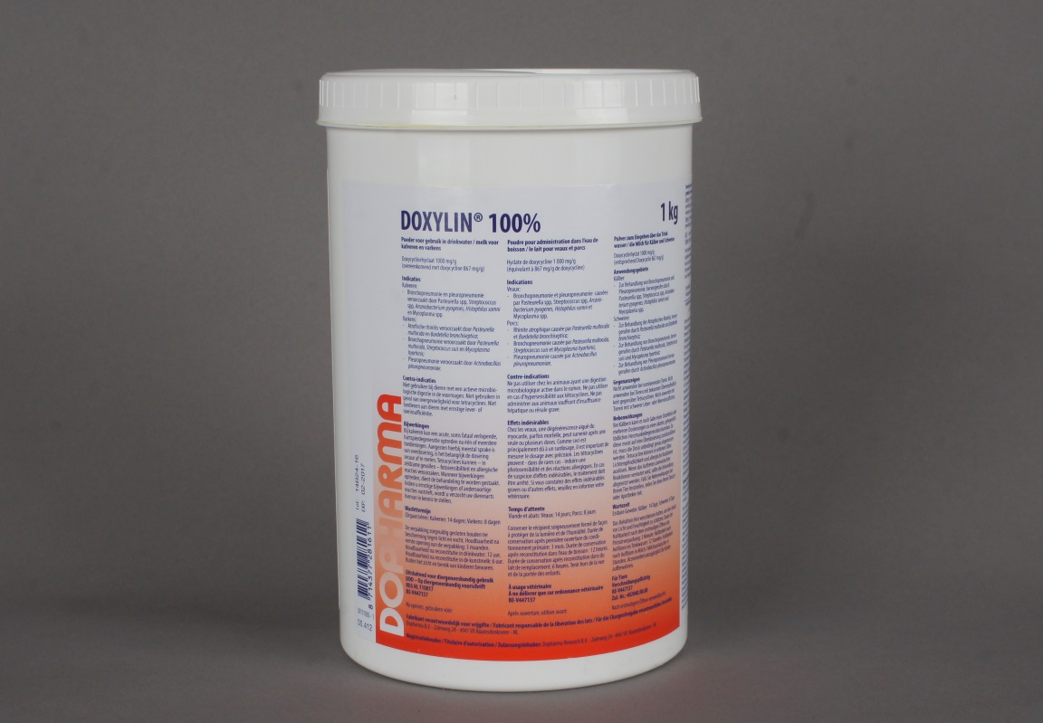
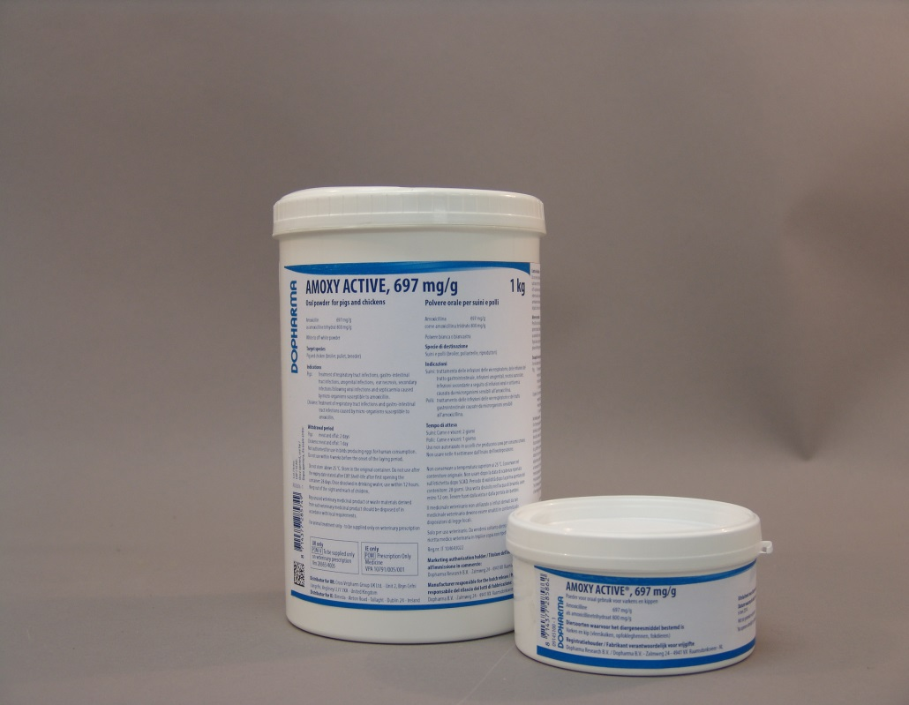
Εισαγωγή
Doxylin® 100% | Amoxy Active® 80%
Productfoto’s

Slide 6
Αγωγή μέσω του πόσιμου νερού
Διαλυτότητα
Σταθερότητα
Μέθοδος χορήγησης
  (διαλυμένο) τελικό διάλυμα σε δεξαμενή νερού
  (συμπυκνωμένο) προ-διάλυμα → δοσομετρητής →
  (διαλυμένο) τελικό διάλυμα
Notes:
Is it possible to dissolve a certain amount of product in water
What happens with the Active Ingredient after dissolving: for how long is a good efficacy garanteed
End solution vs pre-solution

Slide 7
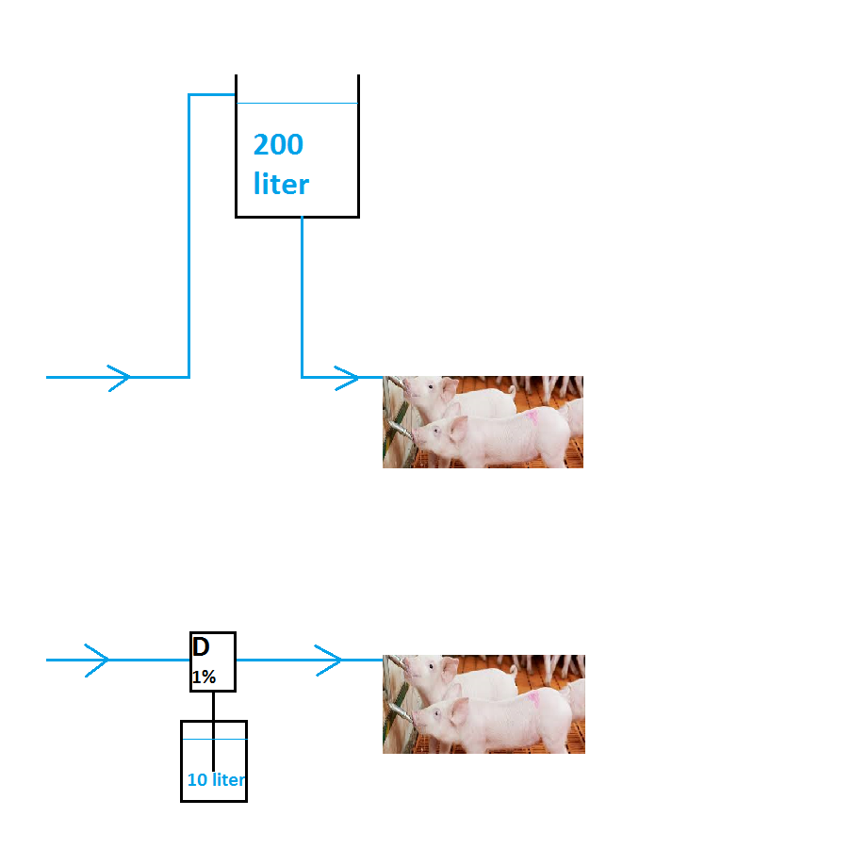

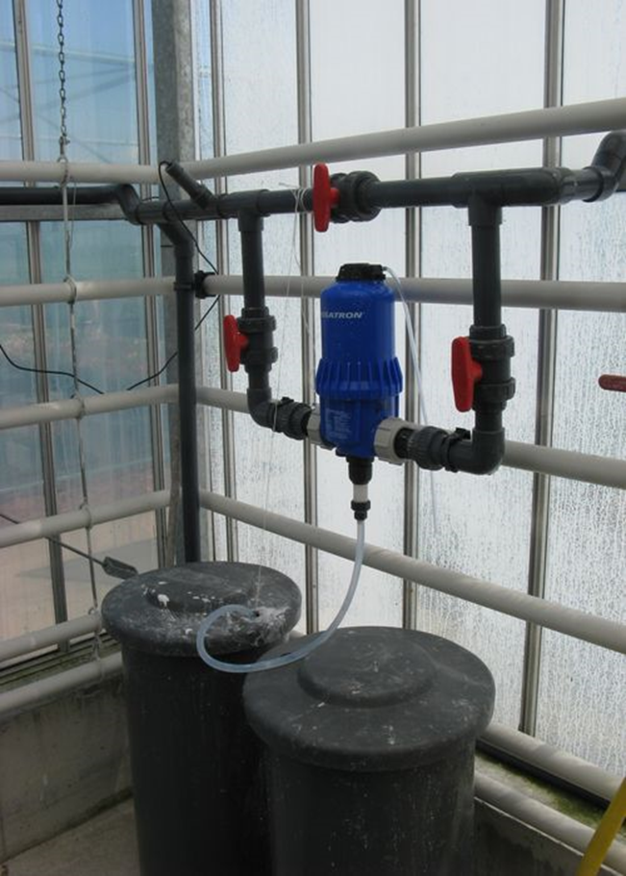
Αγωγή μέσω του πόσιμου νερού
Τελικό διάλυμα
Δεξαμενή
Τελικό διάλυμα
Δοσομετρητής
Τελικό διάλυμα
Προ-διάλυμα
Notes:
Proprotioner:
- Different setting, usualy 1%
- For every liter of drinking water that the animals drink, 1% or 10 ml from the pre-solution is added to the end solution

Slide 8
Αγωγή μέσω του πόσιμου νερού – Διαλυτότητα
Doxylin® 100% | Amoxy Active® 80%
Διαλυτότητα | Διαλυτότητα
Η Doxycycline διαλυτή (300 g/l) αλλά η doxycyclin base μπορεί να κατακαθίσει μέσα σε 2 ώρες. Το χαμηλό pH το προλαμβάνει. (Συμπυκν.) προ-διάλυμα: pH < 3 → ✓ (Διαλυμένο) τελικό διάλυμα: pH ⬆ → x | Η Amoxicillin είναι δυσδιάλυτη στο νερό: 6 g/l. Η διαλυτότητα βελτιώνεται σε υψηλό και χαμηλό pH. (Συμπυκν.) προ-διάλυμα: pH ± 7 → x 10-30 g/l (Διαλυμένο) τελικό διάλυμα: pH ± 7 → ✓ 0.1-0.3 g/l
WpH-corrector: pH ⬇ | Metasol: pH ⬆
Προσθέστε πρώτα το WpH-corrector στο νερό. Τώρα η doxycyline είναι ευδιάλυτη και στα 2 διαλύματα. (Συμπυκν.) προ-διάλυμα: pH < 2 → ✓ (Διαλυμένο) τελικό διάλυμα: pH 4-6 → ✓ | Προσθέστε πρώτα το Metasol στο νερό. Τώρα η amoxicillin είναι ευδιάλυτη και στα 2 διαλύματα. (Συμπυκν.) προ-διάλυμα: pH ⬆ → ✓ (Διαλυμένο) τελικό διάλυμα: pH ⬆ → ✓

Slide 9
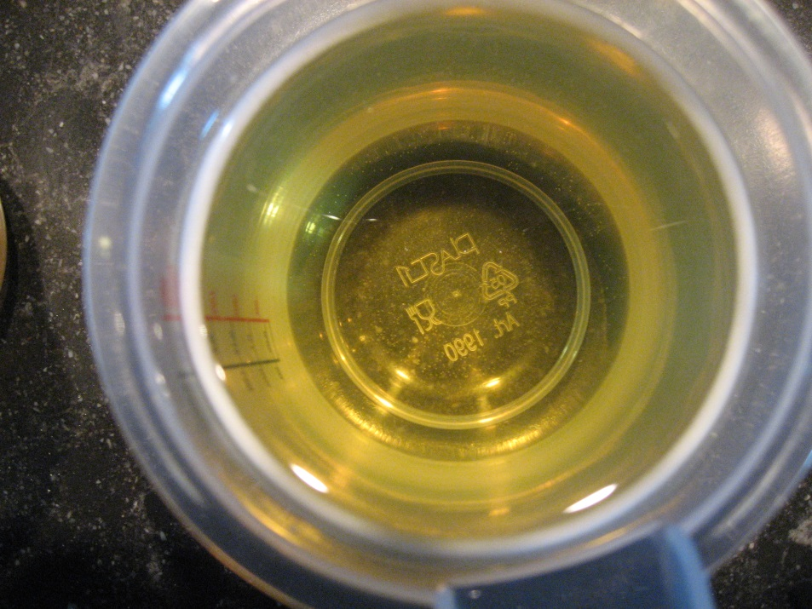
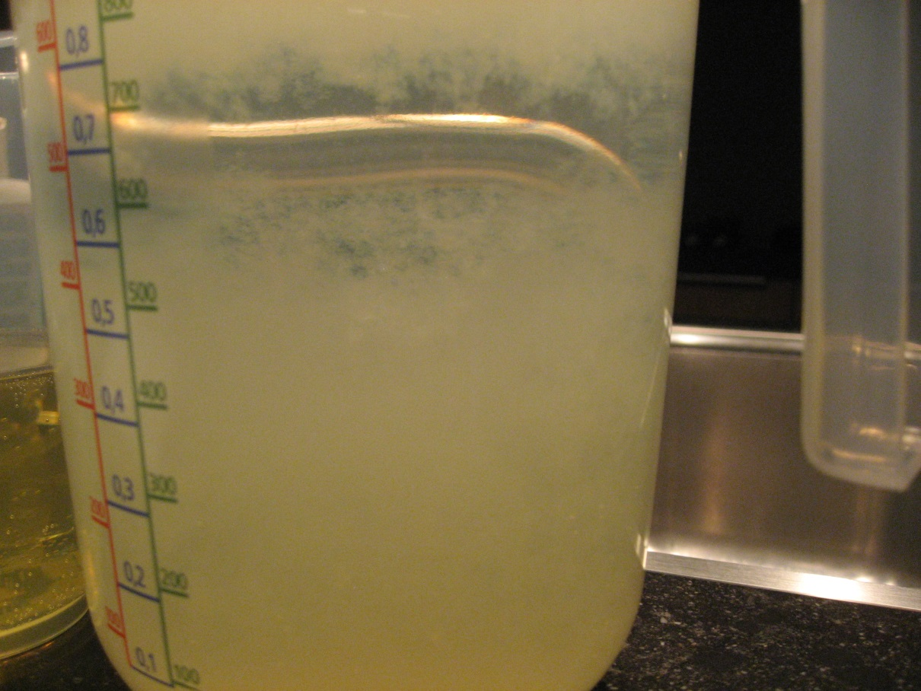
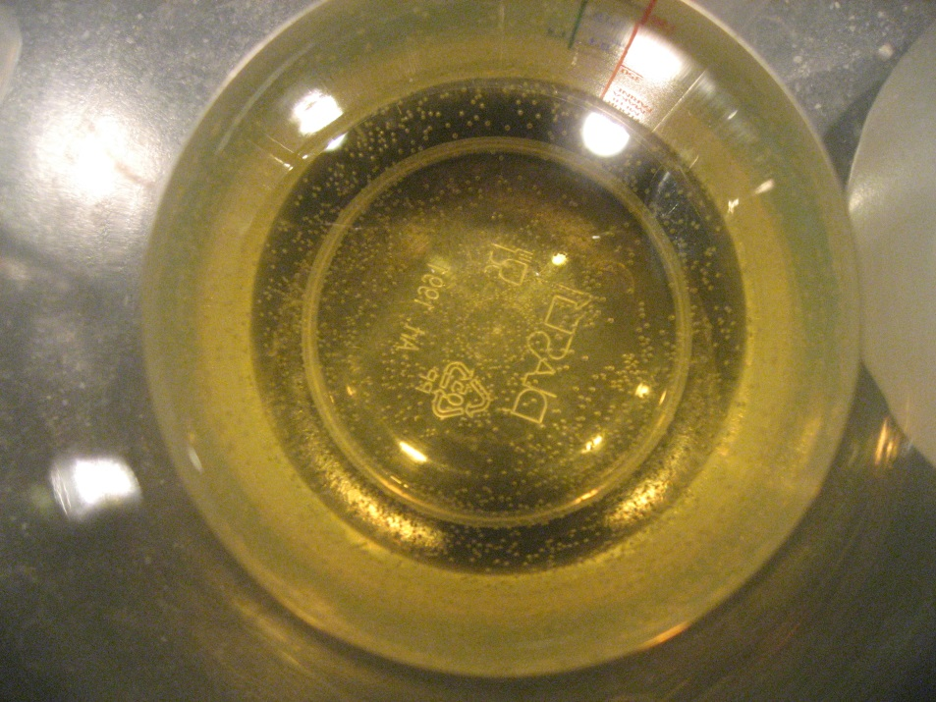
Προ-διάλυμα: μαλακό νερό + doxy
Τελικό διάλυμα: μαλακό νερό + doxy
12 ώρες
Προ-διάλυμα: μαλακό νερό + doxy
12 ώρες

Slide 10
Αγωγή μέσω του πόσιμου νερού – Διαλυτότητα
Doxylin® 100% | Amoxy Active® 80%
Διαλυτότητα | Διαλυτότητα
Η Doxycycline διαλυτή (300 g/l) αλλά η doxycyclin base μπορεί να κατακαθίσει μέσα σε 2 ώρες. Το χαμηλό pH το προλαμβάνει. (Συμπυκν.) προ-διάλυμα: pH < 3 → ✓ (Διαλυμένο) τελικό διάλυμα: pH ⬆ → x | Η Amoxicillin είναι δυσδιάλυτη στο νερό: 6 g/l. Η διαλυτότητα βελτιώνεται σε υψηλό και χαμηλό pH. (Συμπυκν.) προ-διάλυμα: pH ± 7 → x 10-30 g/l (Διαλυμένο) τελικό διάλυμα: pH ± 7 → ✓ 0.1-0.3 g/l
WpH-corrector: pH ⬇ | Metasol: pH ⬆
Προσθέστε πρώτα το WpH-corrector στο νερό. Τώρα η doxycyline είναι ευδιάλυτη και στα 2 διαλύματα. (Συμπυκν.) προ-διάλυμα: pH < 2 → ✓ (Διαλυμένο) τελικό διάλυμα: pH 4-6 → ✓ | Προσθέστε πρώτα το Metasol στο νερό. Τώρα η amoxicillin είναι ευδιάλυτη και στα 2 διαλύματα. (Συμπυκν.) προ-διάλυμα: pH ⬆ → ✓ (Διαλυμένο) τελικό διάλυμα: pH ⬆ → ✓

Slide 11



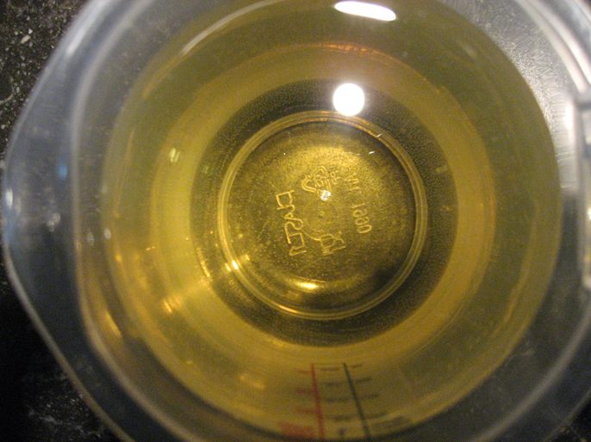
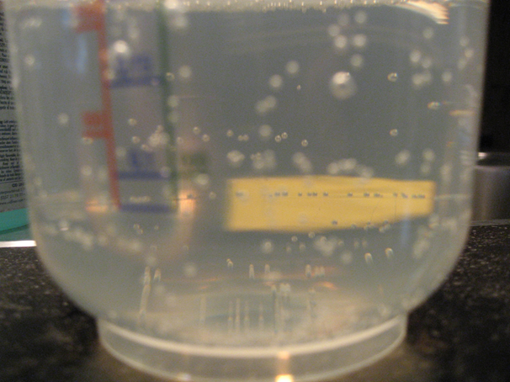
Προ-διάλυμα: μαλακό νερό +
doxy
Προ-διάλυμα: μαλακό νερό + doxy 12 ώρες
Τελικό διάλυμα: μαλακό νερό + doxy
12 ώρες
Προ-διάλυμα: μαλακό νερό + WpH + doxy
12 ώρες
Τελικό διάλυμα: μαλακό νερό + WpH + doxy
12 ώρες

Slide 12
Αγωγή μέσω του πόσιμου νερού - Σταθερότητα
Doxylin® 100% | Amoxy Active® 80%
Σταθερότητα | Σταθερότητα
Η Doxycycline δημιουργεί αδιάλυτα σύμπλοκα με τα 2-σθενή ιόντα μετάλλων (Ca, Mg, Fe,…). Εξαρτάται από την σκληρότητα του νερού! (Συμπυκν.) προ-διάλυμα: ίζημα → x (Διαλυμένο) τελικό διάλυμα: ίζημα → x | Η Amoxicillin υποβαθμίζεται γρήγορα: - σε χαμηλό και υψηλό pH - σε χλιαρό νερό - σε σκληρό νερό (Συμπυκν.) προ-διάλυμα: → x (Διαλυμένο) τελικό διάλυμα: pH ±7 → μικρή υποβάθμιση μετά από 12 ώρες → ✓
WpH-corrector | Metasol
Το WpH μαλακώνει το νερό (δημιουργεί διαλυτά σύμπλοκα με 2-σθενή ιόντα μετάλλων) (Συμπυκν.) προ-διάλυμα: → ✓ (Διαλυμένο) τελικό διάλυμα: → ✓ | Το Metasol μαλακώνει το νερό (Συμπυκν.) προ-διάλυμα: pH ⬆ → ✓! (Διαλυμένο) τελικό διάλυμα: → ✓ Υποβάθμιση της amoxicillin σε υψηλό pH → Εξετάστε την διακοπτόμενη αγωγή όταν χρησιμοποιείτε δοσομετρητή!

Slide 13

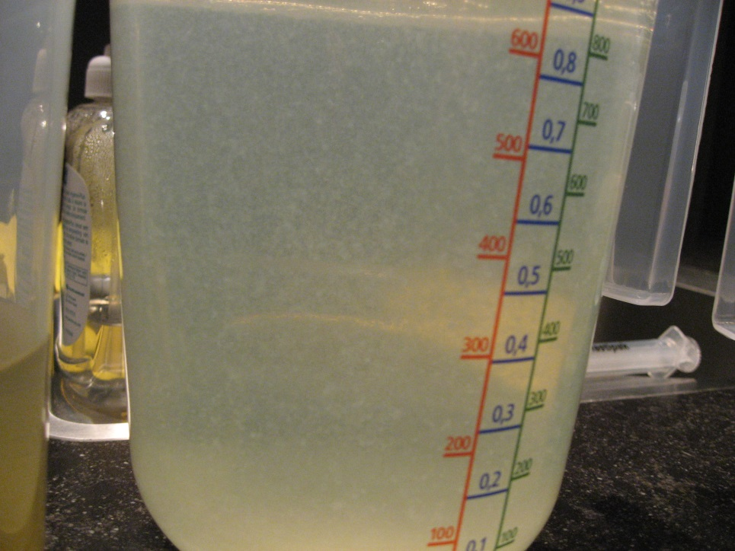
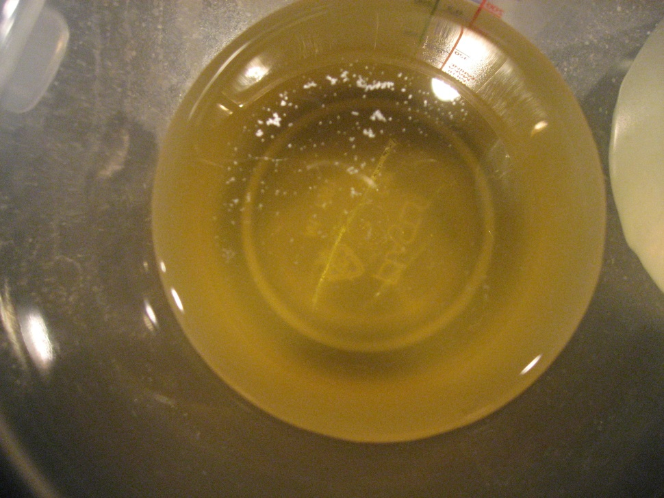
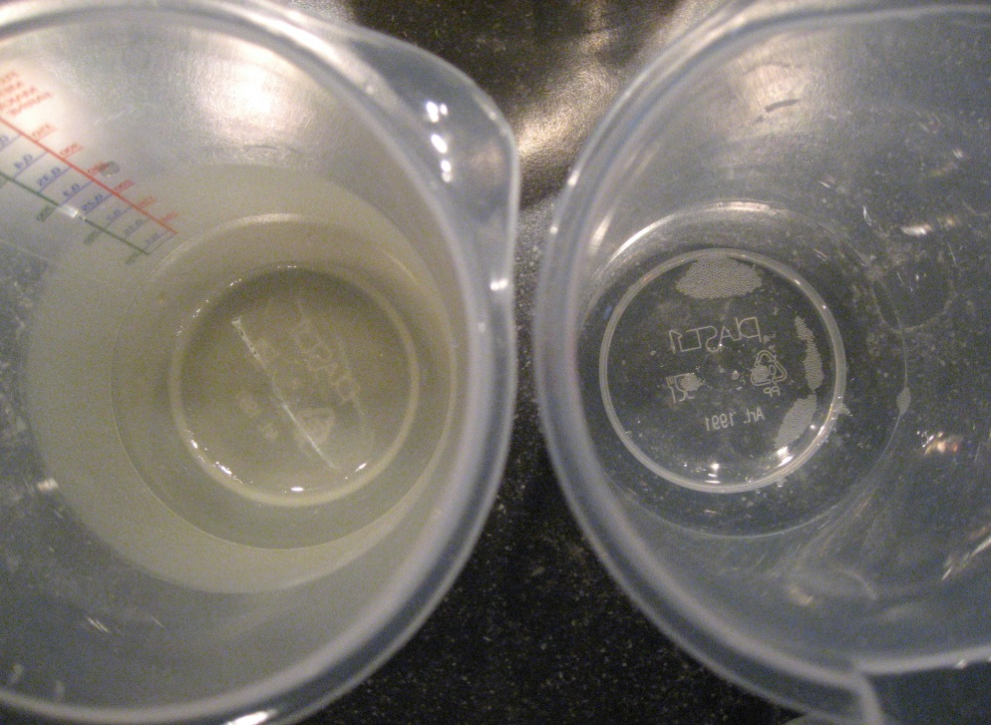
Προ-διάλυμα: σκληρό νερό + doxy
Τελικό διάλυμα: σκληρό νερό + doxy
12 ώρες
Προ-διάλυμα: σκληρό νερό + doxy
12 ώρες
Προ-διάλυμα: σκληρό νερό vs μαλακό νερό + doxy 12 ώρες

Slide 14
Αγωγή μέσω του πόσιμου νερού - Σταθερότητα
Doxylin® 100% | Amoxy Active® 80%
Σταθερότητα | Σταθερότητα
Η Doxycycline δημιουργεί αδιάλυτα σύμπλοκα με τα 2-σθενή ιόντα μετάλλων (Ca, Mg, Fe,…). Εξαρτάται από την σκληρότητα του νερού! (Συμπυκν.) προ-διάλυμα: ίζημα → x (Διαλυμένο) τελικό διάλυμα: ίζημα → x | Η Amoxicillin υποβαθμίζεται γρήγορα: - σε χαμηλό και υψηλό pH - σε χλιαρό νερό - σε σκληρό νερό (Συμπυκν.) προ-διάλυμα: → x (Διαλυμένο) τελικό διάλυμα: pH ±7 → μικρή υποβάθμιση μετά από 12 ώρες → ✓
WpH-corrector | Metasol
Το WpH μαλακώνει το νερό (δημιουργεί διαλυτά σύμπλοκα με 2-σθενή ιόντα μετάλλων) (Συμπυκν.) προ-διάλυμα: → ✓ (Διαλυμένο) τελικό διάλυμα: → ✓ | Το Metasol μαλακώνει το νερό (Συμπυκν.) προ-διάλυμα: pH ⬆ → ✓! (Διαλυμένο) τελικό διάλυμα: → ✓ Υποβάθμιση της amoxicillin σε υψηλό pH → Εξετάστε την διακοπτόμενη αγωγή όταν χρησιμοποιείτε δοσομετρητή!

Slide 15





Προ-διάλυμα: σκληρό νερό + doxy
Προ-διάλυμα: σκληρό νερό + doxy 12 ώρες
Τελικό διάλυμα: σκληρό νερό + doxy
12 ώρες
Προ-διάλυμα: σκληρό νερό + WpH + doxy
12 ώρες
Τελικό διάλυμα: σκληρό νερό + WpH + doxy
12 ώρες

Slide 16
Doxylin® 100%
Δραστικἠ ουσία | % απορροφήσιμο από από το έντερο
Doxycycline | 93
Oxytetracycline | 58
Δραστική ουσία | Διαλυτότητα στο λίπος | Ca-δέσμευση %
Doxycycline | 475 | 19
Oxytetracycline | 7,2 | 36
Notes:
Volume of distribution of doxyxyline in comparison with oxytetracyline and other tetracyclins
High bioavailability because of high lipid solubility and low Ca-binding

Slide 17
Αγωγή μέσω του πόσιμου νερού – Διαλυτότητα
Doxylin® 100% | Amoxy Active® 80%
Διαλυτότητα | Διαλυτότητα
Η Doxycycline διαλυτή (300 g/l) αλλά η doxycyclin base μπορεί να κατακαθίσει μέσα σε 2 ώρες. Το χαμηλό pH το προλαμβάνει. (Συμπυκν.) προ-διάλυμα: pH < 3 → ✓ 5-25 g/l (Διαλυμένο) τελικό διάλυμα: pH ⬆ → x 0,05-0.25 g/l | Η Amoxicillin είναι δυσδιάλυτη στο νερό: 6 g/l. Η διαλυτότητα βελτιώνεται σε υψηλό και χαμηλό pH. (Συμπυκν.) προ-διάλυμα: pH ± 7 → x 10-30 g/l (Διαλυμένο) τελικό διάλυμα: pH ± 7 → ✓ 0.1-0.3 g/l
WpH-corrector: pH ⬇ | Metasol: pH ⬆
Προσθέστε πρώτα το WpH-corrector στο νερό. Τώρα η doxycyline είναι ευδιάλυτη και στα 2 διαλύματα. (Συμπυκν.) προ-διάλυμα: pH < 2 → ✓ (Διαλυμένο) τελικό διάλυμα: pH 4-6 → ✓ | Προσθέστε πρώτα το Metasol στο νερό. Τώρα η amoxicillin είναι ευδιάλυτη και στα 2 διαλύματα. (Συμπυκν.) προ-διάλυμα: pH ⬆ → ✓ (Διαλυμένο) τελικό διάλυμα: pH ⬆ → ✓

Slide 18
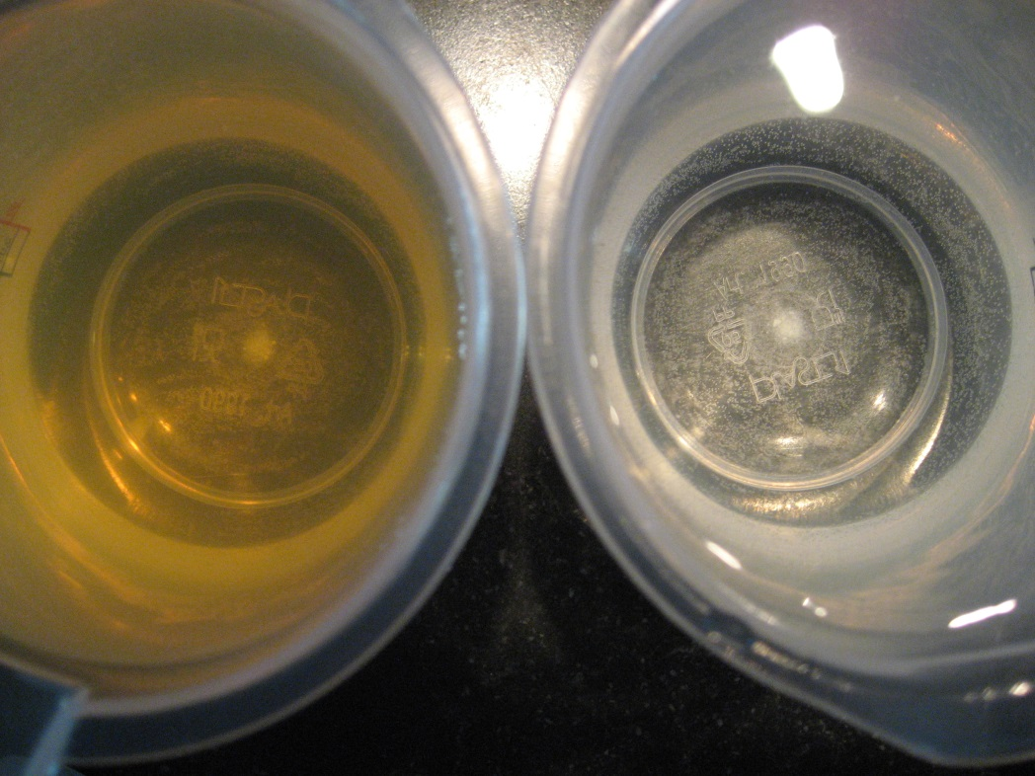
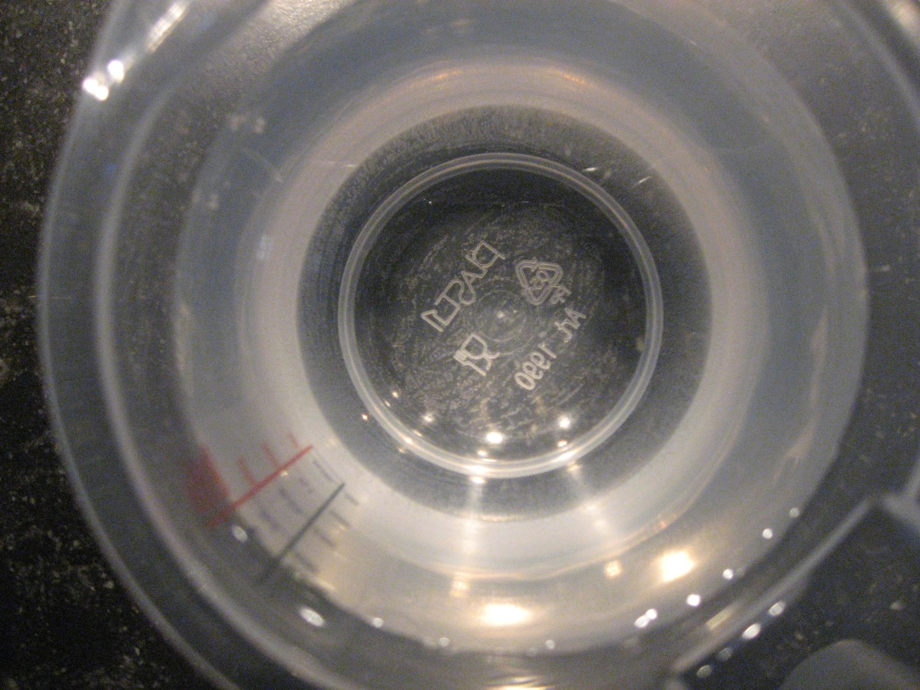
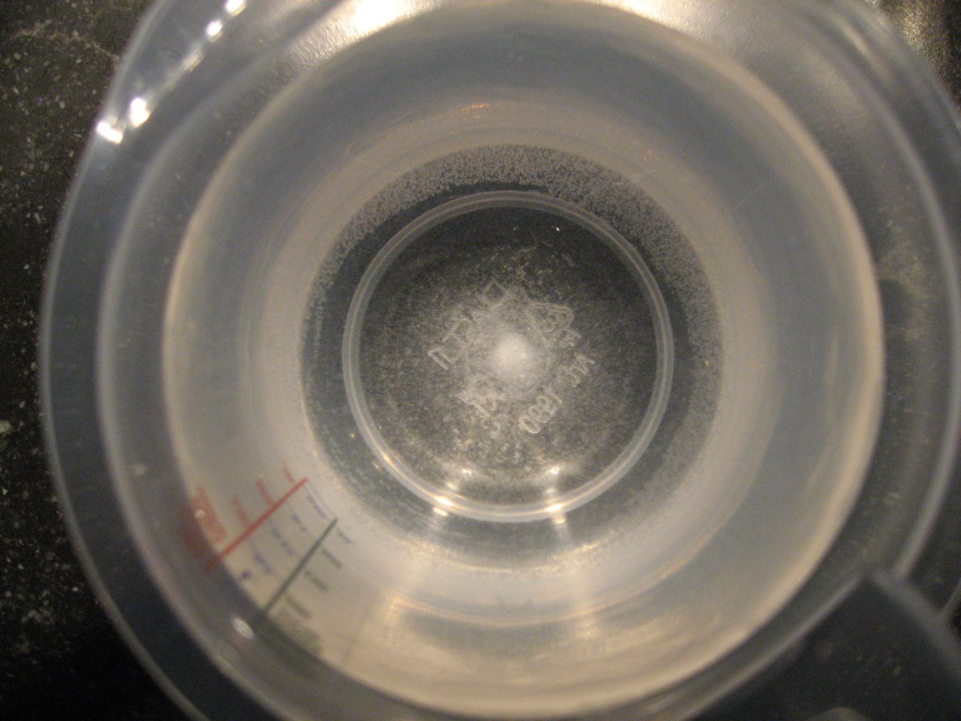
Προ-διάλυμα: νερό γεώτρησης/μαλακό νερό βρύσης + Amoxy Active
Τελικό διάλυμα: σκληρό νερό + Amoxy Active
Προ-διάλυμα: σκληρό νερό βρύσης + Amoxy Active

Slide 19

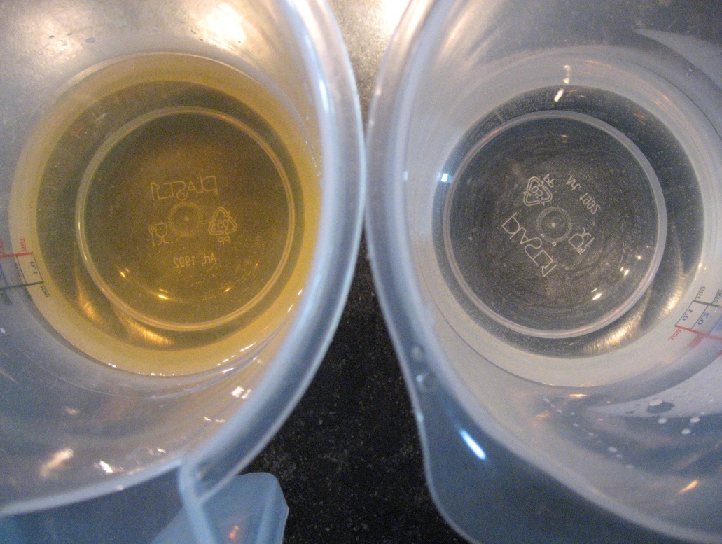

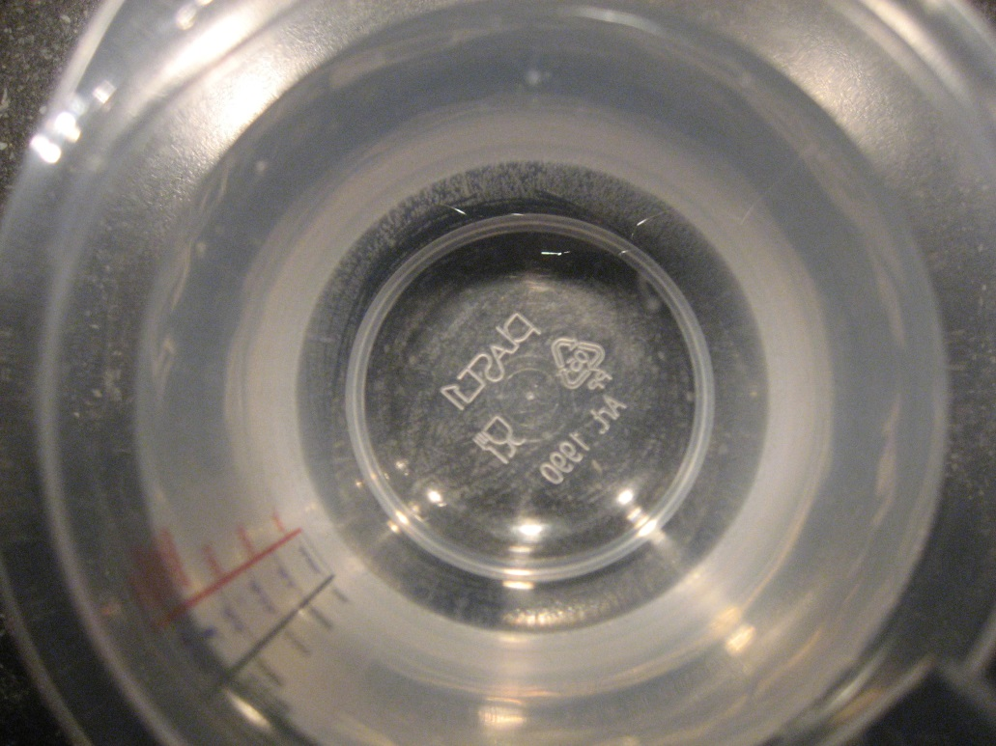
Προ-διάλυμα: νερό γεώτρησης/μαλακό νερό βρύσης + Amoxy Active
Προ-διάλυμα: νερό γεώτρησης/μαλακό νερό βρύσης + Metasol + Amoxy Active
Προ-διάλυμα: σκληρό νερό βρύσης + Amoxy Active
Προ-διάλυμα: σκληρό νερό βρύσης +
Metasol + Amoxy Active

Slide 20
Αγωγή μέσω του πόσιμου νερού - Σταθερότητα
Doxylin® 100% | Amoxy Active® 80%
Σταθερότητα | Σταθερότητα
Η Doxycycline δημιουργεί αδιάλυτα σύμπλοκα με τα 2-σθενή ιόντα μετάλλων (Ca, Mg, Fe,…). Εξαρτάται από την σκληρότητα του νερού! (Συμπυκν.) προ-διάλυμα: ίζημα → x (Διαλυμένο) τελικό διάλυμα: ίζημα → x | Η Amoxicillin υποβαθμίζεται γρήγορα: - σε χαμηλό και υψηλό pH - σε χλιαρό νερό - σε σκληρό νερό (Συμπυκν.) προ-διάλυμα: → x (Διαλυμένο) τελικό διάλυμα: pH ±7 → μικρή υποβάθμιση μετά από 12 ώρες → ✓
WpH-corrector | Metasol
Το WpH μαλακώνει το νερό (δημιουργεί διαλυτά σύμπλοκα με 2-σθενή ιόντα μετάλλων) (Συμπυκν.) προ-διάλυμα: → ✓ (Διαλυμένο) τελικό διάλυμα: → ✓ | Το Metasol μαλακώνει το νερό (Συμπυκν.) προ-διάλυμα: pH ⬆ → ✓! (Διαλυμένο) τελικό διάλυμα: → ✓ Υποβάθμιση της amoxicillin σε υψηλό pH → Εξετάστε την διακοπτόμενη αγωγή όταν χρησιμοποιείτε δοσομετρητή!

Slide 21
Doxylin® 100% & Amoxy Active® 80%
Doxylin® 100% | Amoxy Active® 80%
Doxycyline 867 mg/g | Amoxicillin 697 mg/g
Doxycyline hyclate 1000 mg/g | Amoxicillin trihydrate 800 mg/g
WpH-corrector Χρησιμοποιήστε το WpH-corrector και την doxycyclin hyclate 100% σε σχέση: 1 : 1 | Metasol Χρησιμοποιήστε το Metasol και την amoxycillin trihydrate 80% σε σχέση: 0.2 : 1
 | Water hardness °D | Σχέση Doxycycline : WpH-corrector
Κανονικό | 7 - 14 | 1 : 1
Σκληρό | 14 - 21 | 1 : 1½
Πολύ σκληρό | > 21 | 1 : 2

Slide 22
Αγωγή μέσω του πόσιμου νερού
Doxylin® 100% | Amoxy Active® 80%
WpH-corrector Χρήση WpH-corrector και Doxylin® 100% με σχέση: 1 : 1 | Metasol Χρήση Metasol και Amoxy Active® με σχέση: 0.2 : 1
Το WpH-corrector έχει ως αποτέλεσμα καλύτερη βιο-διαθεσιμότητα και υψηλότερη συγκέντρωση του φαρμάκου στο αίμα και στους ιστούς. Ο χρόνος αναμονής μπορεί να παραταθεί επίσης!
 | Σκληρότητα του νερού °D | Σχέση Doxycycline : WpH
Κανονικό | 7 – 14 °D | 1 : 1
Σκληρό | 14 – 21 °D | 1 : 1,5
Πολύ σκληρό | > 21 °D | 1 : 2
50%
20%
Notes:
Good for efficacy but WP can be prolonged.

Slide 23


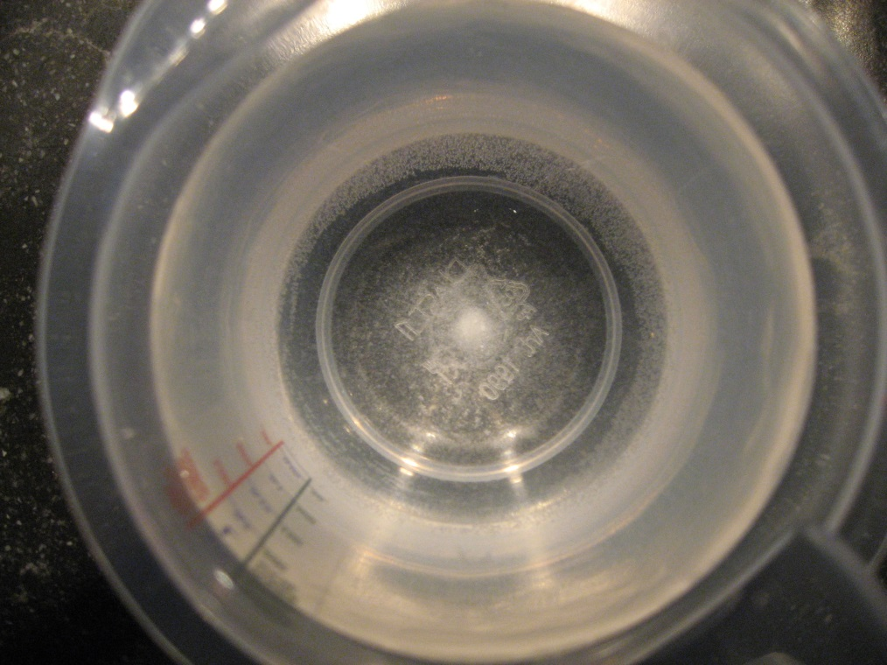
Drinking water medication
Doxylin® 100% | Amoxy Active® 80%
Συμπεράσματα για την διαλυτότητα/σταθερότητα
Όταν χορηγείτε την doxycycline hyclate 100%: πάντα χρησιμοποιείτε κιτρικό οξύ. Διαλυτότητα του τελικού διαλύματος Σταθερότητα σε σκληρό νερό | Όταν χορηγείτε την amoxcillin trihydrate 80%: πάντα χρησιμοποιείτε διττανθρακικό νάτριο όταν προετοιμάζετε προ-διάλυμα και εξετάστε την διακοπτόμενη αγωγή Διαλυτότητα του προ-διαλύματος Σταθερότητα σε υψηλό pH εξετάστε τη χρήση του Metasol όταν προετοιμάζετε ένα τελικό διάλυμα Σκληρό νερό

Slide 24
Doxylin® 100% & Amoxy Active® 80%
Υπολογισμός της δοσολογίας στο πόσιμο νερό και στην τροφή
 | Απογαλ/να | παχυνόμενα |  | χοιρομητέρες
Σωματικό Βάρος | 5-25 kg | 25-50 kg | 50-110 kg | Ξηρά περίοδος | Γαλουχία
Κατανάλωση νερού/ημ/kg ΣΒ | 110 ml | 100 ml | 65 ml | 45 ml | 60-150 ml
Κατανάλωση τροφής/ημ/kg ΣΒ | 50 g | 50 g | 35 g | 11 g | 20-40 g
Doxylin® 100%
δοσολογία Doxylin/ημέρα | 10 mg/kg ΣΒ
Doxylin/1000 l νερού | 91 g | 100 g | 154 g | 222 g | 67-167 g
Doxylin/1000 kg τροφής* | 200 g | 200 g | 285 g | 907 g | 250-500 g
Amoxy Active® 80%
δοσολογία Amoxy Active/ημέρα | 16.1 mg/kg ΣΒ
Amoxy Active/1000 l νερού | 146 g | 161 g | 248 g | 358 g | 107-268 g
Amoxy Active/1000 kg τροφής | 322 g | 322 g | 460 g | 1461 g | 403-805 g

Slide 25
Sulfonamides
Σύνθεση φολικού
Diaminopyrimidines
DNA
Fluorochinolones
Μεταγραφή/μετάφ-ραση DNA
Nitro-imidazoles
Rifamycines
Penicillines
Σύνθεση κυτταρικού τοιχώματος
Αντιβιοτικά
Κυτταρικό τοίχωμα
Cefalosporins
Διακοπή διαπερατότητας
Polymixins
Macrolides
Lincosamides
Αναστολή 50S υπομονάδας
Pleuromutilins
Πρωτεϊνο-σύνθεση
Fenicols
Tetracyclines
Αναστολή 30S υπομονάδας
Aminoglycosides
Notes:
This organogram shows all groups of antibiotics divided by the three targets
For every target there are two mechanisms of action and several groups of antibiotics.

Slide 26
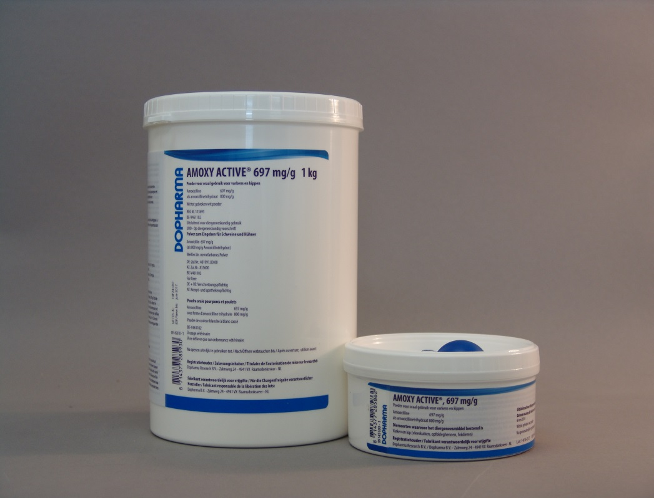
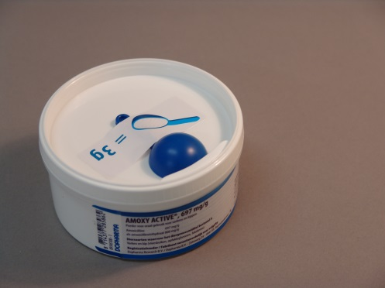
Doxylin® 100% & Amoxy Active® 80%
Doxylin® 100% | Amoxy Active® 80%
Productfoto’s

Slide 27
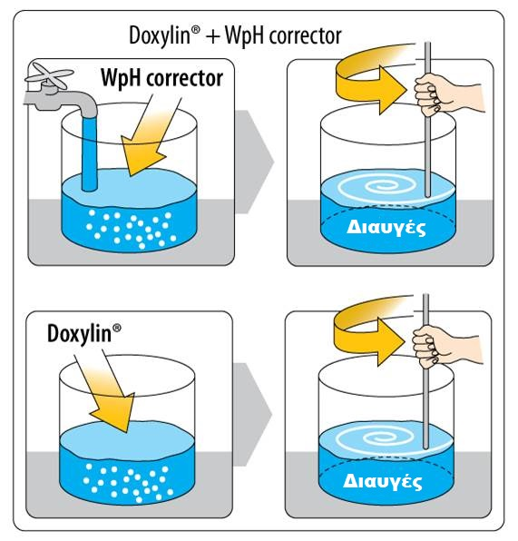
Φυλλάδια αγωγής σε πόσιμο νερό

Slide 28
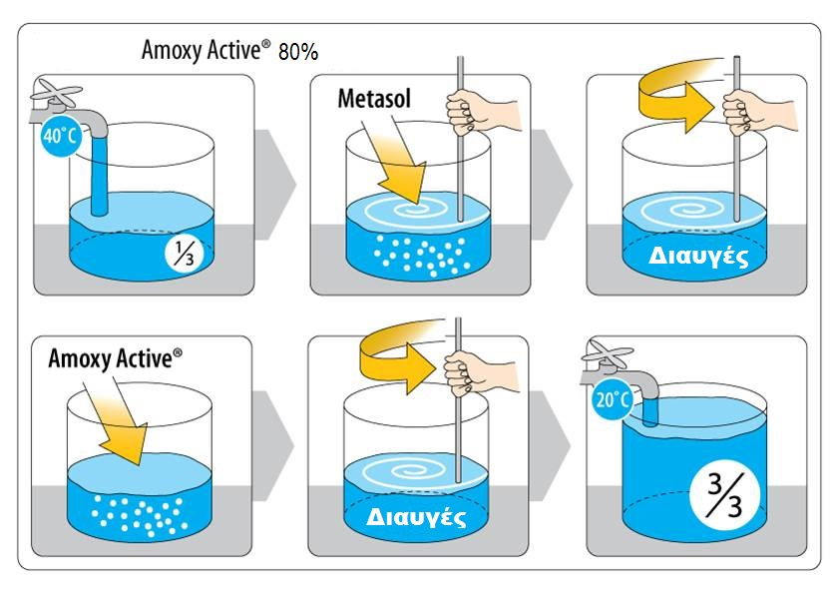
Φυλλάδια αγωγής σε πόσιμο νερό

Slide 29
Melovem®
Notes:
Welcome to Dopharma and welcome to this videoconference! We would like to introduce to you: Melovem. Of course we already had Melovem 5, but now our range has been extended with Melovem 20 and also the unique 30.

Slide 30
Φλεγμονή & NSAIDs
Φλεγμονή
(Latin, īnflammō, "I ignite, set alight")
Μέρος του συμπλόκου της βιολογικής αντίδρασης των αγγειακών ιστών έναντι επιβλαβών ερεθισμάτων, όπως οι παθογόνοι οργανισμοί, έλλειψη οξυγόνου, ή άλλοι ερεθιστικοί παράγοντες
Φλεγμονή ≠ λοίμωξη
Κλασικά συμπτώματα
Notes:
As you might already know, Melovem is a non-steroidal anti-inflammatory drug, but what exactly is inflammation.
Well, inflammation is the reaction of the body to harmful stimuli. Anything that harms the body can trigger inflammation. Here you can think of pathogens, like bacteria or a virus, but also trauma for example.
A very important thing to remember is that inflammation is not a synonym for infection. Infection will always cause inflammation, but inflammation is not always accompanied by infection. If, for example, a horse kicks you, damage is done to your body and your body will respond to this trauma with swelling and redness, which are signs of inflammation. However, in this case there is no infection. The skin has not been broken and there are no pathogens involved.
The five classical signs of acute inflammation are ……..

Slide 31
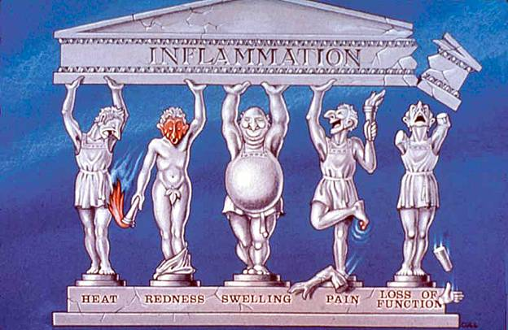
Οι πέντε κύριες ενδείξεις φλεγμονής
Notes:
heat, redness, swelling, pain and loss of function.

Slide 32
Φλεγμονή & NSAIDs
Τραύμα και/ή λοίμωξη
Κυτταρική βλάβη
Φωσφολιπίδια
Αραχιδονικό οξύ
COX-2
COX-1
LOX
Προσταγλαδίνες & Θρομβοξάνες
Λευκοτριένια
Ανεπιθύμητες ενέργειες φλεγμονής:
Επίπονη αγγειοδιαστολή
Ομοιοστατικές λειτουργίες
Ανεπιθύμητες ενέργειες φλεγμονής και σημαντικός ρόλος σε ασθματικές και αλλεργικές αντιδράσεις
Notes:
Now we know the signs, I think it is save to say that we all have experienced inflammation at some point in our lives. We can see what happens on the outside, but what actually happens inside the body when there is damage done? It all starts with the damage of cells. Phosfolipids are then released from these damaged cells and these act as a precursor for arachidonic acid. Arachidonic acid can be seen as a spider in his web. From here different routes can be followed. Different enzymes can transform arachidonic acid into different hormones. The enzyme COX-1 is responsible for the formation of Prostaglandins and Thromboxanes. This enzyme is always active and also plays an important roll in many homeostatic functions, it is therefore sometimes called: the Housekeeping Enzyme. Then there is also another enzyme that is responsible for the formation of Prostaglandines and Thromboxanes, COX-2. COX-2 is not always active, it becomes more active when there is inflammation going on in the body. This enzyme is mainly responsible for the undesirable effects of inflammation, such as pain. The third enzyme involved is called LOX. LOX plays a part in the formation of Leucotrienes and these are also responsible for some of the undesirable effects of inflammation. The hormones formed can cause more cell damage and this way a vicious circle is created that sustains itself.

Slide 33
Meloxicam
Meloxicam
Τραύμα και/ή λοίμωξη
Κυτταρική βλάβη
Φωσφολιπίδια
Αραχιδονικό οξύ
COX-2
COX-1
LOX
Προσταγλαδίνες & Θρομβοξάνες
Λευκοτριένια
Ανεπιθύμητες ενέργειες φλεγμονής:
Επίπονη αγγειοδιαστολή
Ομοιοστατικές λειτουργίες
Ανεπιθύμητες ενέργειες φλεγμονής και σημαντικός ρόλος σε ασθματικές και αλλεργικές αντιδράσεις
Notes:
What does meloxicam do to stop this vicious cycle? Meloxicam blocks COX-2 and to a lesser extent also COX-1. Therefore less prostaglandines are formed which results not only in less undesirable inflammatory effects, but also in less cell damage caused by these prostaglandines.

Slide 34
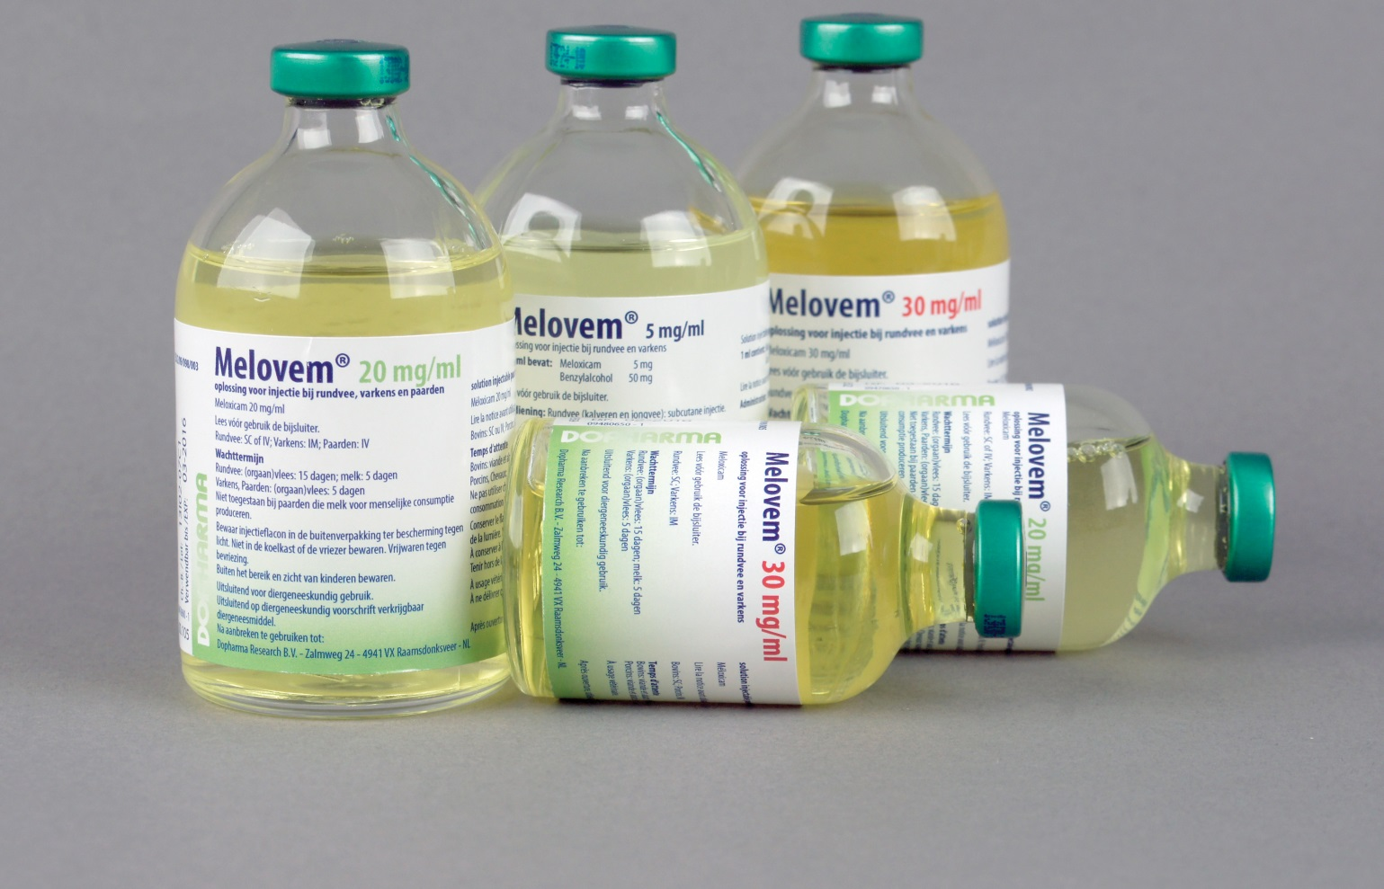
Melovem

Slide 35
Melovem
Melovem 5 Melovem 20 Melovem 30
5 mg/ml 20 mg/ml 30 mg/ml
Βοοειδή ΥΔ Βοοειδή ΥΔ ή ΕΦ Βοοειδή ΥΔ
Χοίροι ΕΜ Χοίροι ΕΜ Χοίροι ΕΜ
Άλογα ΕΦ
Το Melovem 30 mg/ml είναι μοναδικό προϊόν
&
Η μοναδική υψηλής συγκέντρωσης μελοξικάμη εγκεκριμένη για χοίρους στην EU.
Notes:
Our Melovem range now exists of three injectables: The already known Melovem 5 and now also the 20 and the 30. All three are registered for cattle and pigs. In addition, the 20 is also registered for use in horses. Melovem 5 and 20 are generic products, but Melovem 30 is…… a unique product. It is the only high concentration meloxicam registered for pigs in the EU.

Slide 36
Melovem-Pigs
Μη-λοιμώδεις χωλότητες (5, 20 & 30)
  Κλινικό αποτέλεσμα: Ταχύτερη ανάρρωση
Μετε-εγχειρητικός πόνος (5)
  Ευνουχισμός
     πόνος
     [κορτιζόλη]
Notes:
In pigs Melovem is also registered for several indications. The first indication is non-infectious lameness. All strengths are registered for this indication. The main clinical effect is that the animals recover quicker. They feel less pain, eat better, move around more and as a result get over their lameness quicker. Melovem 5 is also registered to be used against post-operative pain. The operation performed most in pigs is castration. This happens at a very young age and the Melovem 5 is therefore the ideal concentration. Melovem makes that the piglets feel less pain and also that their cortisol levels stay lower. This way they get over the stressful and intrusive castration quicker.

Slide 37
Melovem-Pigs
Επιλόχια σηψαιμία και τοξαιμία (20 & 30): σύνδρομο MMA
  Κλινικό αποτέλεσμα σε χοιρομητέρες:  κατανάλωσης νερού,
   θερμοκρασία πρωκτού
  Κλινικό αποτέλεσμα σε χοιρίδια:  ανάπτυξη,  θνησιμότητα**
   κατανάλωση νερού ◻  γαλακτοπαρ/γής ◻ χοιρίδια:
   ΜΗΑ βάρους &  θνησιμότητα
** Καλύτερο από flunixin, tolfenamic acid και ketoprofen
Notes:
The third and last indication in pigs is puerperal septicaemia and toxaemia. Only Melovem 20 and 30 are registered for this indication. The clinical effects on the sow are again down to the anti-inflammatory effect of meloxicam. However, the piglets feeding off the sow are also benefiting. As the sow is feeling better, her water intake will increase and with that her milk production will as well. The piglets will in turn benefit from that with a lower mortality rate and an increased daily weight gain as a result. Research has shown that meloxicam is more effective in these cases than flunixin or than tolfenamic acid.

Slide 38
Melovem
Γιατί Μελοξικάμη?
COX-2 προτιμητέες → χαμηλό ελκογόνο δυναμικό
Δουλεύει καλύτερα, γρηγορότερα και έχει μακρά δράση
Ευρύ φάσμα ενδείξεων
Γιατί Melovem?
Μεγάλη γκάμα ενέσιμων → όλες οι συγκεντρώσεις
Το Melovem 30 είναι η μοναδική υψηλής συγκέντρωσης μελοξικάμη εγκεκριμένη για χοίρους στην EU → τιμή και ευκολία στη χρήση
Melovem 30 = μοναδικό
Melovem 30 = Εύκολη δόση: 3 ml/225 kg ΣΒ
Notes:
As a take home message:
Why should a vet use meloxicam? And not another NSAID? Meloxicam blocks COX-2 more than it blocks COX-1, and it blocks by a reversible binding. Therefore, Meloxicam has a lower ulcerogenic potential than other NSAIDs. In general, meloxicam is one of the safest NSAIDs available for use in animals at the moment. Besides being safe it also works well, fast and long. It can be used in a wide variety of indications.
There are several veterinary products on the market containing Meloxicam, so why should your clients use Melovem and not one of the others? Melovem now exists of a range of three different strengths. Therefore, Melovem can cater for all different weights, from piglets to that heavy cart horse of 900 kg. Melovem 30 is an unique product. It is the only high concentration meloxicam for pigs on the market in the EU. It is easy to use, for your average sow you only need 2 ml and because you use a smaller amount of product per injection it is sharply priced. A bottle of Melovem 30 will last you longer than a bottle of Melovem 20.

Slide 39
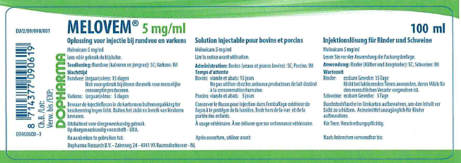
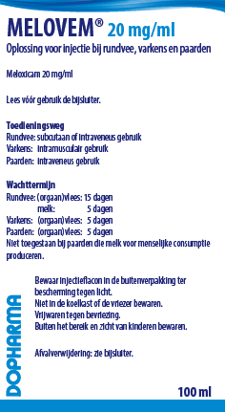
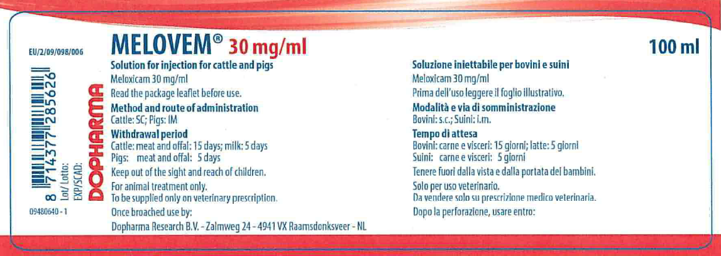
FAQs
Melovem ετικέτες-πώματα
  Νέο δημιουργικό
    Έγχρωμες ετικέτες
    Έγχρωμα πώματα
Melovem 5 | Melovem 5
Melovem 20 | Melovem 20
Melovem 30 | Melovem 30

Slide 40
Sodium Salicyl® 80% WSP
Notes:
Welcome to Dopharma and welcome to this videoconference! We would like to introduce to you: Melovem. Of course we already had Melovem 5, but now our range has been extended with Melovem 20 and also the unique 30.

Slide 41
Inflammation

Slide 42
Φλεγμονή & NSAIDs
Τραύμα και/ή λοίμωξη
Κυτταρική βλάβη
Φωσφολιπίδια
Αραχιδονικό οξύ
COX-2
COX-1
LOX
Προσταγλαδίνες & Θρομβοξάνες
Λευκοτριένια
Ανεπιθύμητες ενέργειες φλεγμονής:
Επίπονη αγγειοδιαστολή
Ομοιοστατικές λειτουργίες
Ανεπιθύμητες ενέργειες φλεγμονής και σημαντικός ρόλος σε ασθματικές και αλλεργικές αντιδράσεις
Notes:
Now we know the signs, I think it is save to say that we all have experienced inflammation at some point in our lives. We can see what happens on the outside, but what actually happens inside the body when there is damage done? It all starts with the damage of cells. Phosfolipids are then released from these damaged cells and these act as a precursor for arachidonic acid. Arachidonic acid can be seen as a spider in his web. From here different routes can be followed. Different enzymes can transform arachidonic acid into different hormones. The enzyme COX-1 is responsible for the formation of Prostaglandins and Thromboxanes. This enzyme is always active and also plays an important roll in many homeostatic functions, it is therefore sometimes called: the Housekeeping Enzyme. Then there is also another enzyme that is responsible for the formation of Prostaglandines and Thromboxanes, COX-2. COX-2 is not always active, it becomes more active when there is inflammation going on in the body. This enzyme is mainly responsible for the undesirable effects of inflammation, such as pain. The third enzyme involved is called LOX. LOX plays a part in the formation of Leucotrienes and these are also responsible for some of the undesirable effects of inflammation. The hormones formed can cause more cell damage and this way a vicious circle is created that sustains itself.

Slide 43
NSAID
Sodium Salicyl
Τραύμα και/ή λοίμωξη
Κυτταρική βλάβη
Φωσφολιπίδια
Αραχιδονικό οξύ
COX-2
COX-1
LOX
Προσταγλαδίνες & Θρομβοξάνες
Λευκοτριένια
Ανεπιθύμητες ενέργειες φλεγμονής:
Επίπονη αγγειοδιαστολή
Ομοιοστατικές λειτουργίες
Ανεπιθύμητες ενέργειες φλεγμονής και σημαντικός ρόλος σε ασθματικές και αλλεργικές αντιδράσεις
Notes:
What does meloxicam do to stop this vicious cycle? Meloxicam blocks COX-2 and to a lesser extent also COX-1. Therefore less prostaglandines are formed which results not only in less undesirable inflammatory effects, but also in less cell damage caused by these prostaglandines.

Slide 44
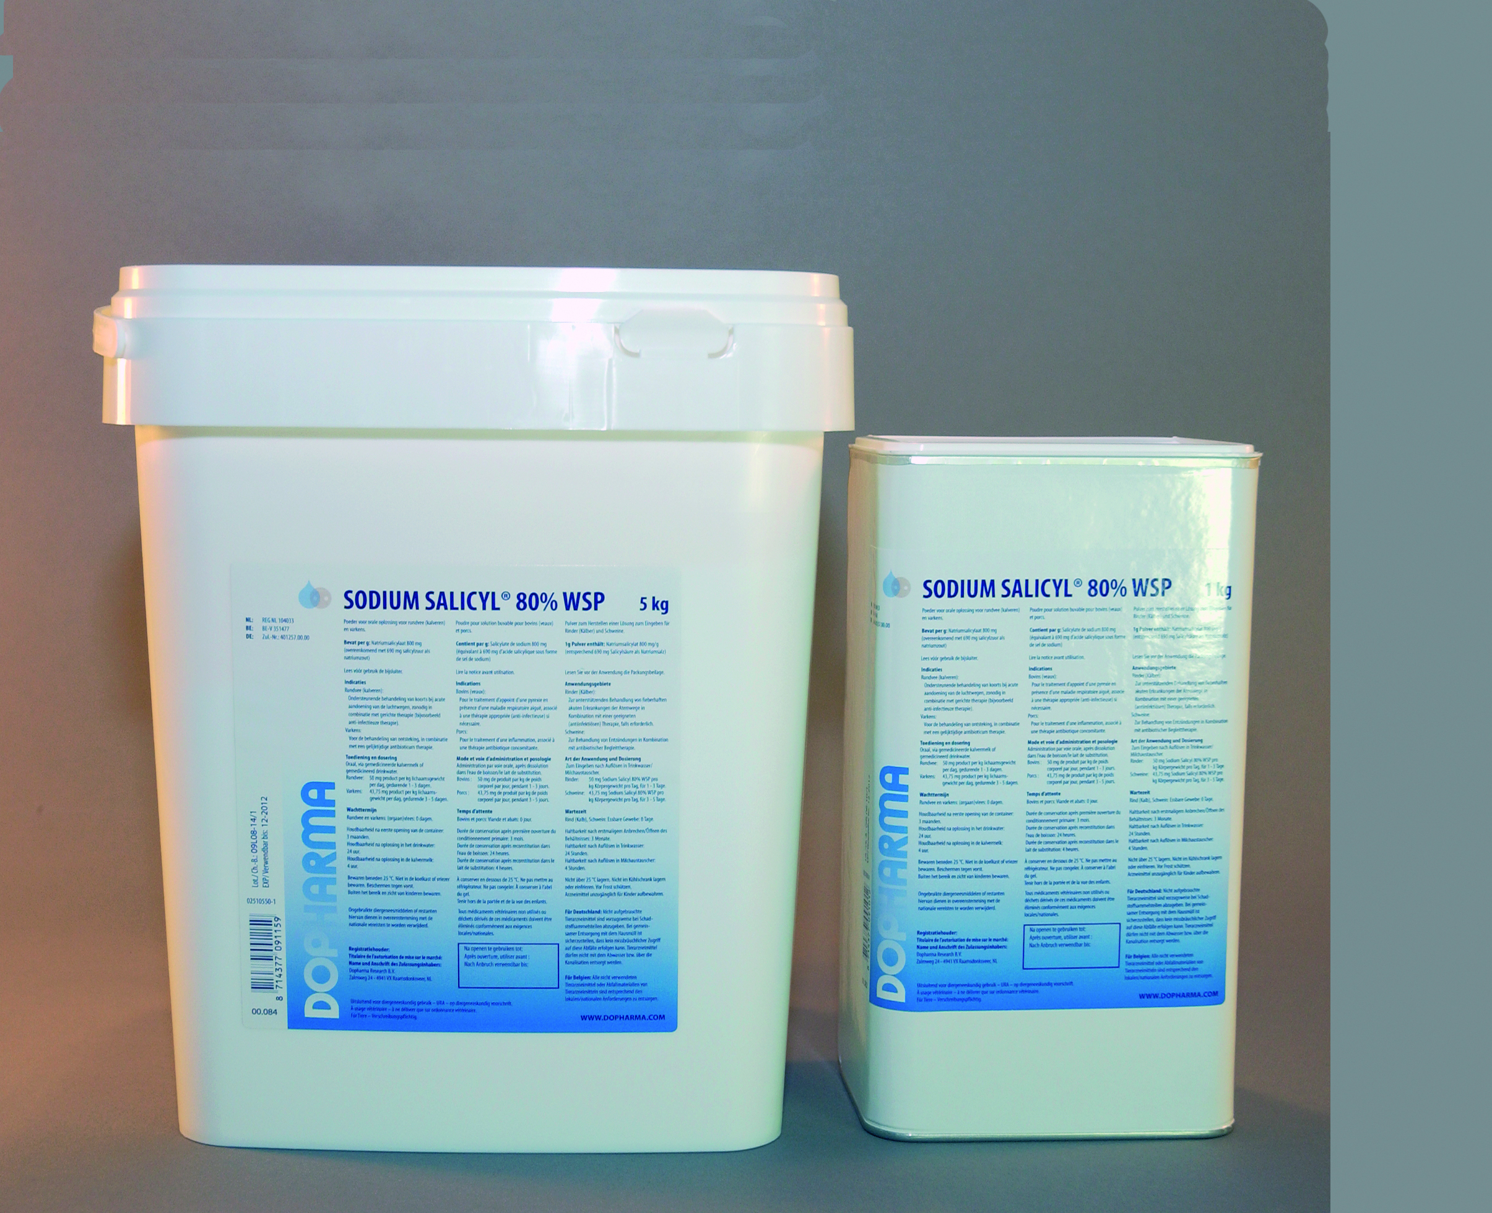
Sodium Salicyl® 80% WSP

Slide 45
Sodium Salicyl® 80% WSP
Sodium salicylate: 800 mg/g
Σκόνη για πόσιμο διάλυμα: υποκατάστατο γάλακτος/πόσιμο νερό
Είδη: βοοειδή και χοίροι
Ενδείξεις: Βοοειδή: Για υποστηρικτική θεραπεία κατά της πυρεξίας από οξεία αναπνευστική νόσο, σε συνδυασμό με ενδεδειγμένη (αντι-μολυσματική) θεραπεία, εάν είναι απαραίτητη. Χοίροι: Για την θεραπεία κατά της φλεγμονής, σε συνδυασμό με ταυτόχρονη θεραπεία με αντιβιοτικά.

Slide 46
Sodium Salicyl® 80% WSP
Δοσολογία: Βοοειδή:40 mg sodium salicylate ανά kg Σ.Β. μια φορά ημερησίως 1-3 ημέρες Χοίροι: 35 mg sodium salicylate ανά kg Σ.Β. ανά ημέρα 3-5 ημέρες
Χρόνος αναμονής: κρέας και εδώδιμοι ιστοί: 0 ημέρες
Διάρκεια ζωής: Όπως συσκευάζεται για πώληση: 3 έτη Μετά την ανασύσταση στο πόσιμο νερό: 24 ώρες Μετά την ανασύσταση στο υποκατάστατο γάλακτος: 4 ώρες
Διαλυτότητα: > 400 g Sodium Salicyl/L*
*(συγκριτικά: διαλυτότητα σαλικυλικού οξέος(ασπιρίνη) = 10 g/L)
Notes:
Cattle: 50 mg product per kg LG per dag
Pigs: 43,75 mg product per kg LG per day

Slide 47
Περίληψη
Πλεονεκτήματα των NSAIDs
  Μείωση της φλεγμονής, του πόνου, του πυρετού
  Οικονομικά οφέλη
Sodium Salicyl 80% WSP
  Διαλυτότητα και σταθερότητα
  Υψηλή βιοδιαθεσιμότητα
  Ομαδική αγωγή
  Μηδέν ημέρες χρόνος αναμονής
  Ασφαλές

Slide 48
Ευχαριστούμε για την προσοχή σας
Progress makes the difference
Notes:
Thank you very much for your attention. We hope that you found this presentation informative and that you will all do well with your sales in the near future.

